Slide 1
软件认证

Slide 2
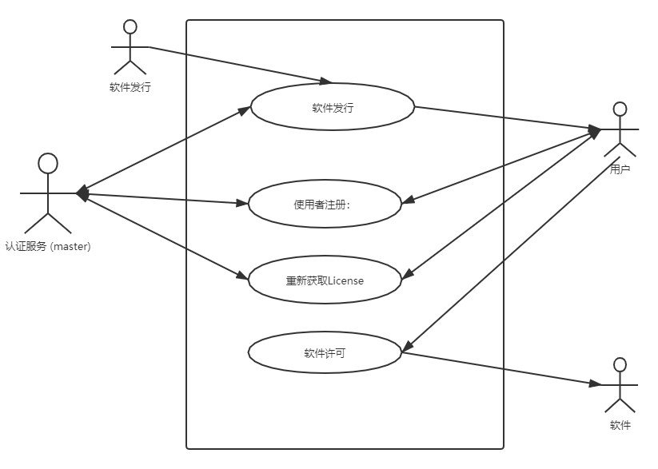
使用场景及流程
角色：
Master: 软件认证服务的提供者和管理者
软件发行者：将软件的许可出售给最终用户
用户：软件的使用者
软件：受保护的，需要被授权的软件
软件发行：
软件发行者向master注册一组软件序列号
Master根据序列号向发行者提供Delivery key
发行者把delivery key和序列号发给用户
用户注册：
用户把delivery key, email address, pc name发送给master。
Master验证delivery key的有效性后，记录注册信息。将许可证发送到用户邮箱。
再不改变PC Name的条件下，可以再发行许可，次数不限。
可以重新绑定PC Name，但是次数受到限制。
软件许可：
用于将软件许可注入使用的软件。
PC的名称必须和已注册的PC Name一致。
软件验证许可的有效性，使软件可用。
重新获取许可：
如果用户遗失软件许可，可以根据delivery key和序列号要求master重新发行软件许可。
也可以根据用户email address重新发行，但此时的PC Name不变。
可重新绑定PC Name或者email address，但是有次数限制

Slide 3
许可证发行功能
功能
1，根据软件序列号(Delivery Key，随软件发售)，给新用户发行许可证。给新用户发行许可证是需要绑定用户邮箱和PC名称（TBD）。
2，已经授权用户，根据邮箱和PC名称，可以重新发行许可证，次数不限。
3，已经授权用户，根据邮箱可以变更PC名称，次数限制3次（TBD）。
4，用户根据Delivery Key和验证码(随序列码发售)，用户可以更改绑定邮箱以及PC名称，次数限制3次（TBD）。

Slide 4
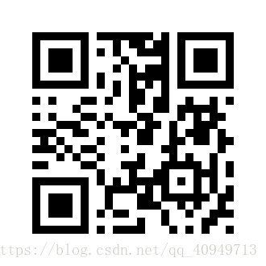
新用户获取许可证
软件序列号卡片
软件授权
用户获取许可的流程
购买硬件或者软件时，附送软件序列号（Delivery Key）
用户根据附送的URL打开网页，选择新授权 (Fig. 2)
验证邮箱地址。(Fig. 3)
用户输入邮箱地址。
服务器发送验证链接。
用户点击验证链接，打开授权。
输入以下信息，获取软件许可。(Fig. 4)
序列号(Delivery Key)
用户PC名称（TBD）
服务器端检查序列号未被注册，绑定用户邮箱和PC名称。
服务器生成许可证字符串，发送到用户的邮箱。
新用户获取授权
许可证再发行
改变绑定PC
Delivery key: xxxx-xxxx-xx
验证码: xxxx
URL: http://xxx.com/xx
Fig. 2 软件授权网页(1)
Fig. 1 软件序列号卡片
软件授权
序列号：
xxxx-xxxx-xxxx-xx
软件授权
PC名称：
MY_LAPTOP
邮箱:
renewdisk@gmail.com
如何查看PC名称
验证
授权
Fig. 3 软件授权网页(2)
Fig. 4 软件授权网页(3)

Slide 5
许可证再发行
许可证再发行流程
用户根据附送的URL打开网页，选择许可证再发行
用户输入邮箱
服务器根据邮箱查找已发行的许可证
显示已注册的PC名称，
询问是否改变
用户确认。
服务器生成许可证字符串，发送到用户的邮箱。

Slide 6
许可证重新绑定PC
许可证再发行流程
用户根据附送的URL打开网页，选择许可证再发行
用户输入邮箱
服务器根据邮箱查找已发行的许可证
显示已注册的PC名称，询问是否改变
用户选择改变PC名称，
提示剩余修改次数。
输入新的PC名称，确认
服务器生成许可证字符串，发送到用户的邮箱。

Slide 7
Interface设计
软件注册
Authorize
参数: DeliveryKey(String), PC Name(String), UserName(邮箱)
返回: License(String)
许可证再发行
ReAuthorize
参数: UserName
返回: License(String)
更换绑定
ReBound
参数: PCName, UserName
返回: License(String), 剩余次数
获取绑定次数
GetReboundCount
参数: UserName
返回: 剩余次数

